Slide 1
Презентация проектной деятельности
с детьми среднего дошкольного возраста
Почта
Воспитатели: Мухина Людмила Юрьевна
Шакалова Анна Геннадьевна
Санкт-Петербург
2014

Slide 2
Цель:
Познакомить детей с работой почты; расширять представления о труде работников почты (почтальон, оператор-приёмщик, телеграфист, сортировщик, шофер); закреплять умение правильного использования в игре предметов-заместителей.
Задачи:
Речевое развитие
Расширение объема словаря
Уточнение значения слова
Расширение связей между словами в тематике
Социально-коммуникативное и познавательное развитие
Познакомить детей с работой почты
Расширять представления детей о труде работников почты
Формировать правильное взаимоотношение детей в коллективе
Воспитывать доброжелательность, культуру поведения в общественных местах, готовность прийти на помощь, умение слушать друг друга

Slide 3
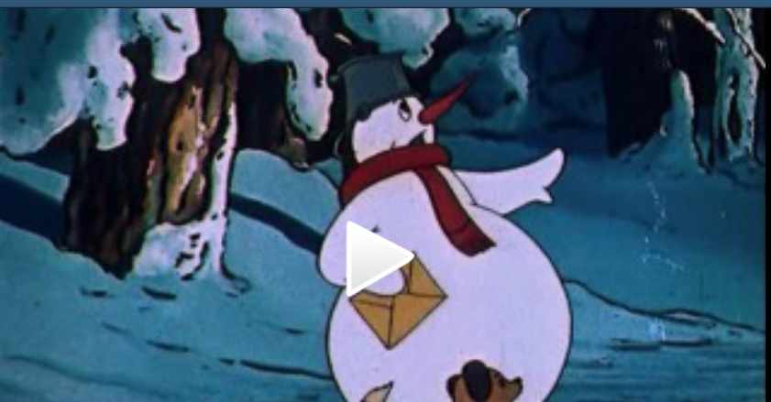
Предварительная работа
Проведение беседы:
Знакомство с работой почты
Расширение представлений детей о труде работников почты
Формирование правильное взаимоотношение детей в коллективе
Воспитание доброжелательности, культуры поведения в общественных местах, готовности прийти на помощь, умения слушать друг друга
Просмотр мультфильма «Снеговик-почтовик»

Slide 4
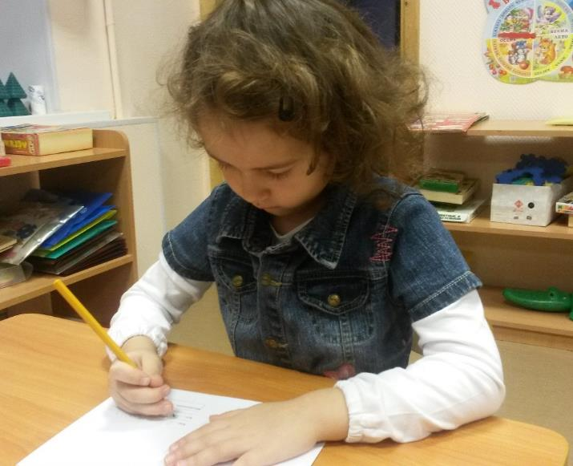
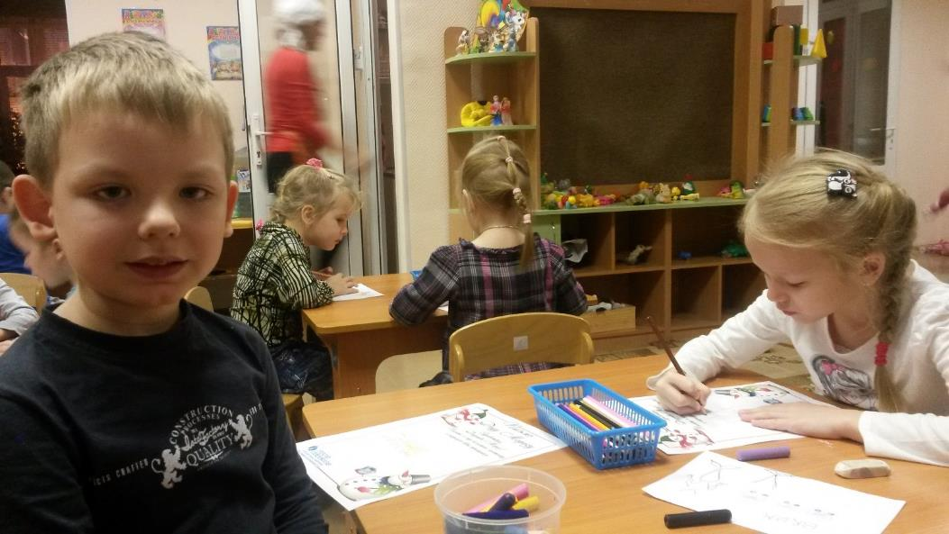
Содержательная часть
Рисование по замыслу: «Подарок на Новый год от Деда Мороза»

Slide 5
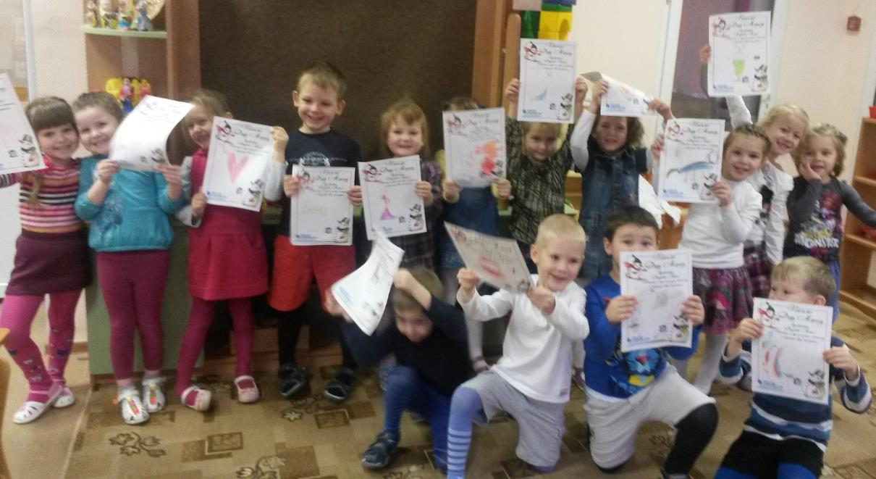
Содержательная часть
Рисование по замыслу: «Подарок на Новый год от Деда Мороза»

Slide 6
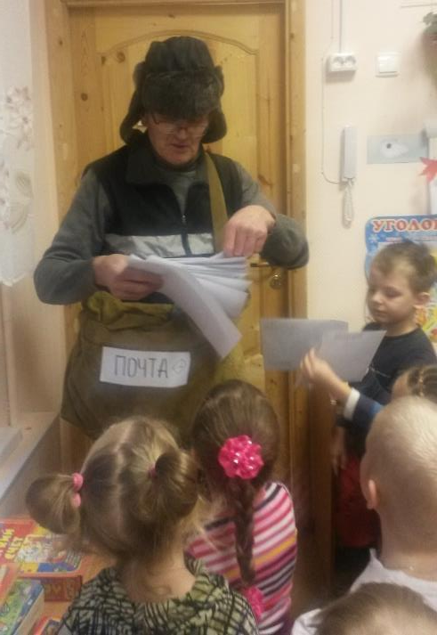
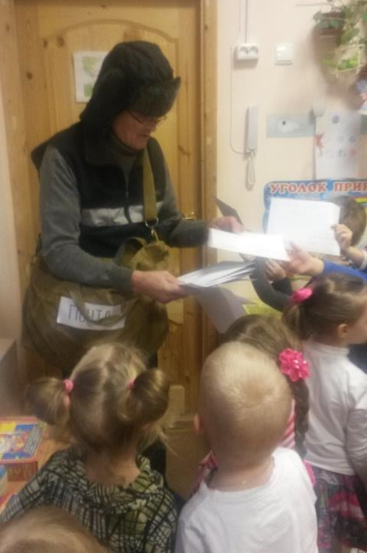
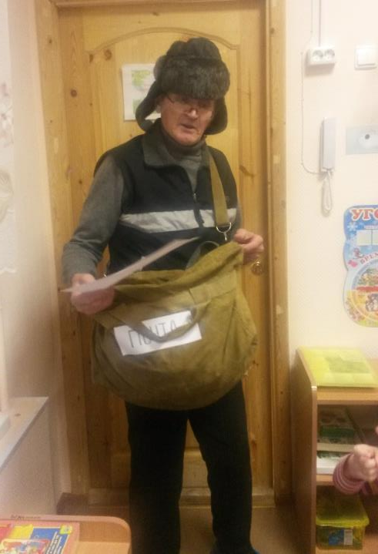
Содержательная часть
Проведение театрализованной игры «Почтальон»

Slide 7
Итоговая часть
Самостоятельная деятельность детей и родителей:
Поход на почту
Приобретение новогодней открытки
Рассматривание и обсуждение родителей с детьми работы почты и почтовых работников
Совместное заполнение открытки с поздравлением для друга
Размещение открытки в импровизированный групповой почтовый ящик
Распаковка «почтового ящика» и вручение открыток адресатам

